Slide 1
КГУ «Агротехнический колледж № 3, село Красный Яр, город Кокшетау» Единый час, посвященный вопросам добропорядочности и академической честности на тему:
Двадцатилетие становления антикоррупционного законодательства

Slide 2
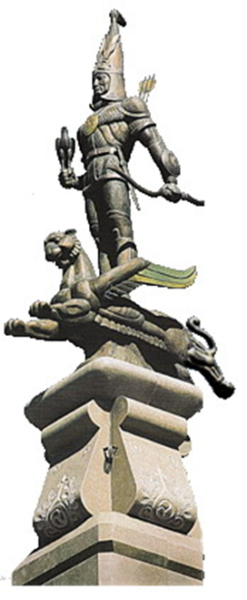
1991 год: молодое независимое государство – Республика Казахстан – начинает отсчитывать первые часы новейшей истории
25 октября 1990 года - особая дата для граждан Казахстана, символизирующая завершение старого этапа истории и начало новой страницы развития Республики.
25 октября 1990 года – день суверенитета, который стал переломным в Казахстанской Истории. Первым основополагающим законодательным актом страны стала Декларация независимости.
Это правовой, политический и идеологический документ, отражающий основные принципы общественности, прав и свобод человека, собственности, политического плюрализма и разделения власти. Эти фундаментальные положения легли в основу Конституции.
16 декабря 1991 года в Казахстане был принят Конституционный закон о независимости в Республике Казахстан

Slide 3
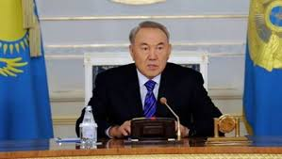
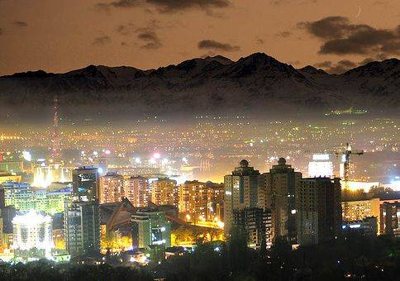
Столица молодого государства – город - Алматы
Президент Республики Казахстан – Нурсултан Абишевич Назарбаев

Slide 4
Вехи истории Казахстана:
1992 год
27 января – на Усть-Каменогорском свинцово-цинковом комбинате был выплавлен первый казахстанский слиток золота высшей пробы весом в 10,5 кг.
3 марта - Вступление Казахстана в Организацию Объединенных Наций (ООН)
4 июня – глава государства подписывает Законы “О Государственном флаге Республики Казахстан”, “О Государственном гербе Республики Казахстан”, “О музыкальной редакции Государственного гимна Республики Казахстан”.
1993 год
28 января Верховный Совет Республики Казахстан принял первую Конституцию суверенной Республики Казахстан
16 февраля – в Алматы начало функционировать представительство ООН.
15 ноября – введена национальная валюта Республики Казахстан – тенге.

Slide 5
- 1995 год -
1 марта - создается Ассамблея народов Казахстана в целях укрепления общественной стабильности и межнационального согласия в республике
27 мая – был уничтожен последний ядерный заряд на бывшем Семипалатинском полигоне
30 августа – на общереспубликанском референдуме принята новая Конституция Республики Казахстан
15 сентября - издан Указ Президента,
в соответствии с которым столицей страны
будет город Акмола

Slide 6
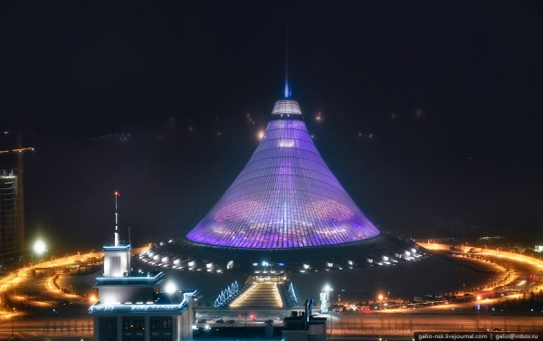
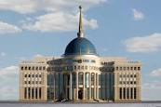
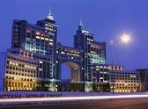
Астана — «столица»
до 1961 года — Акмо́линск, в 1961—1992 годах — Целиногра́д, в 1992—1998 годах — Акмола́)
— столица Республики Казахстан с 10 июня 1998 года.

Slide 7
9 июля 1998 года – опубликован Закон “О борьбе с коррупцией”
20 лет Астане – 20 лет антикоррупционному законодательству РК.
Сегодня во всем мире приобрело широкое распространение такое понятия, как коррупция. В связи с увеличившимися фактами коррупции во всем мире приобрела актуальность тема борьбы с коррупцией и в нашей стране. Казахстан развернул широкую антикоррупционную деятельность, разработав долгосрочную стратегию, основанную на соответствующем законодательстве.

Slide 8
Закон «О государственной службе» от 23 июля 1999 года; первая Государственная программа борьбы с коррупцией на 1999-2000 годы; 2000-2005 гг., 2005-2010 гг. и другие. На настоящий момент действует Закон Республики Казахстан «О противодействии коррупции», был принят 18 ноября 2015 года, в рамках антикоррупционной Стратегии РК на 2015-2025 годы.
С течением времени росла и хорошела столица Казахстана, вместе с Астаной изменялось и законодательство государства, антикоррупционное, в том числе.

Slide 9
В целом, противодействие коррупции призвано охватить основные сферы жизнедеятельности государства и общества, предусматривать разработку и осуществление комплекса разносторонних и последовательных антикоррупционных мер и, тем самым, обеспечить максимальное снижение коррупции на всех уровнях государственной власти, а также в частном секторе, сформировать нетерпимое отношение казахстанских граждан к коррупции.

